Slide 1


Nhóm 5
Những quan điểm chỉ đạo xây dựng và phát triển nền văn hóa Việt Nam trong thời kỳ đổi mới
Văn hóa là nền tảng tinh thần của xã hội, vừa là mục tiêu, vừa là động lực thúc đẩy sự phát triển kinh tế - xã hội
Nguyễn Tất Hùng
Nguyễn Văn Khá
Nguyễn Trung Kiên
Nguyễn Nho Hùng
Nguyễn Tùng Lâm
Dương Ngọc Huy
Nguyễn Tùng Lâm
Hà Mạnh Huy

Slide 2
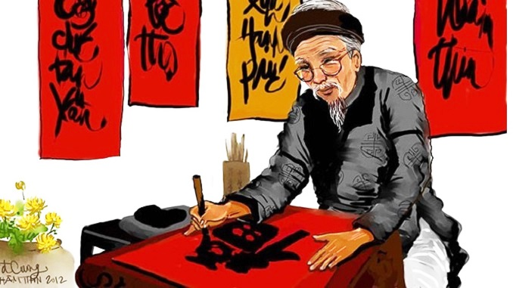
Văn hóa

Slide 3


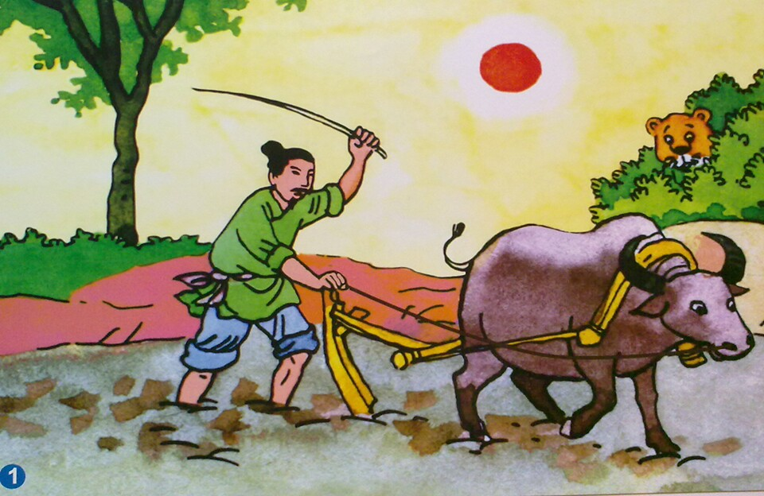


Slide 4


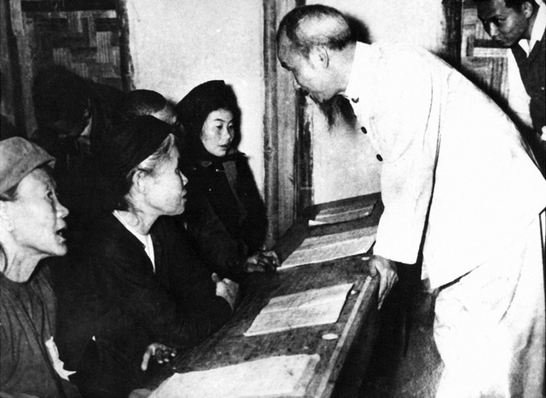
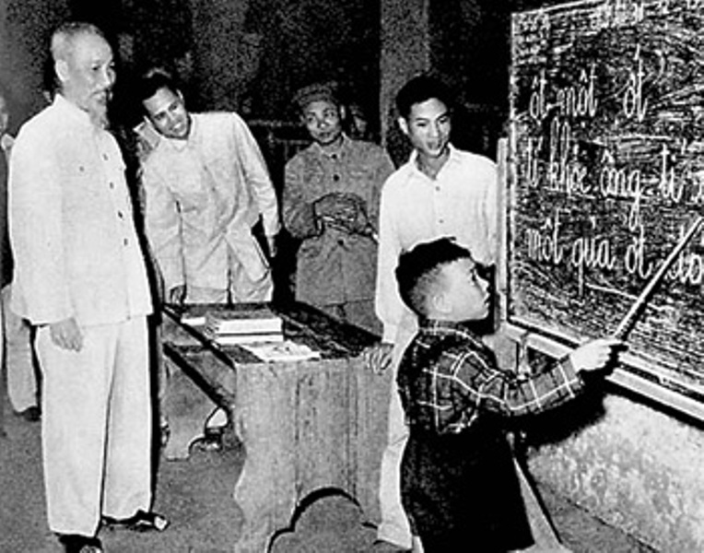


Xóa mù chữ

Slide 5

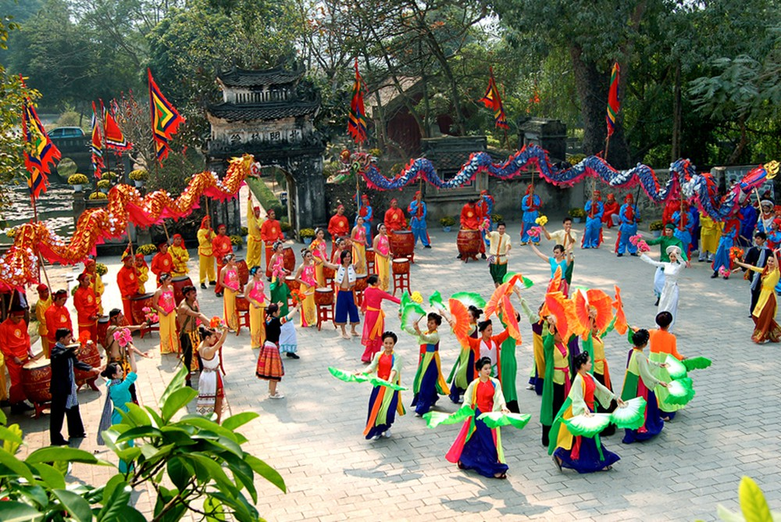


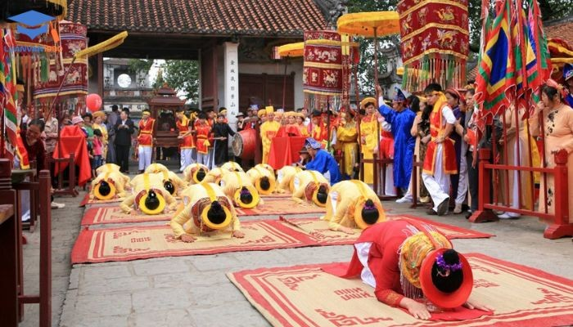
Hệ thống

Slide 6


Giá trị

Slide 7


Nhân sinh

Slide 8
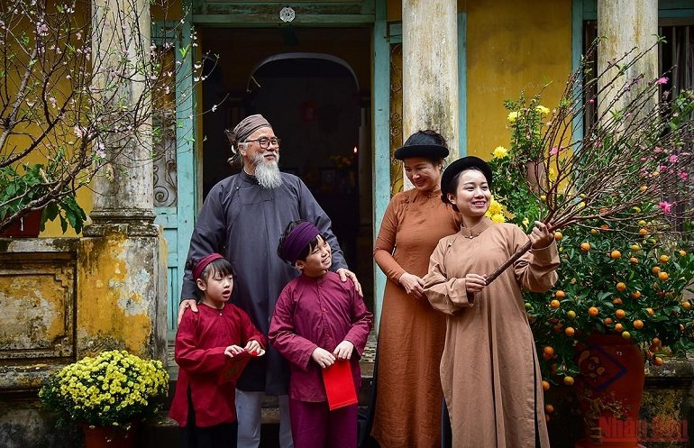
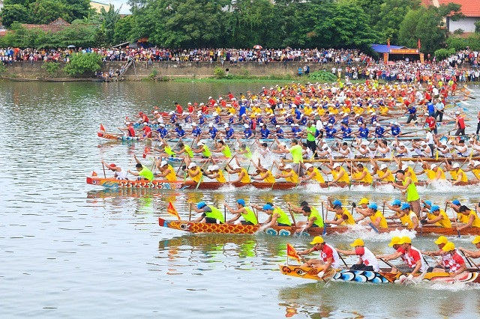
Lịch sử

Slide 9


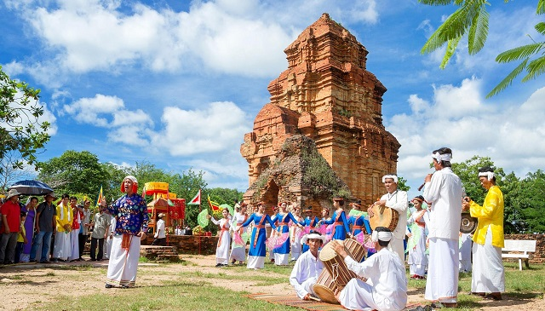
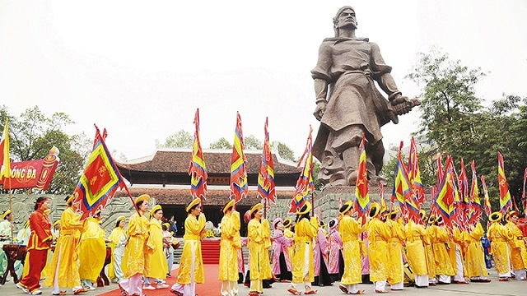


Nền tảng tinh thần

Slide 10

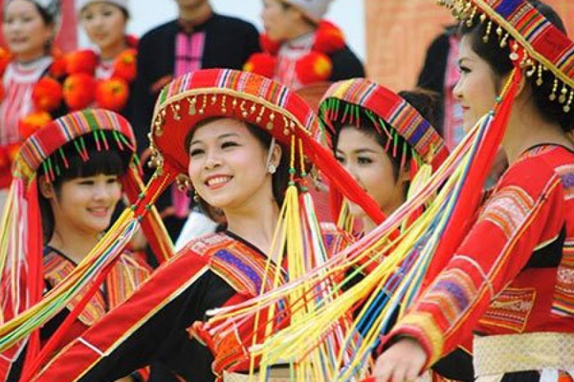
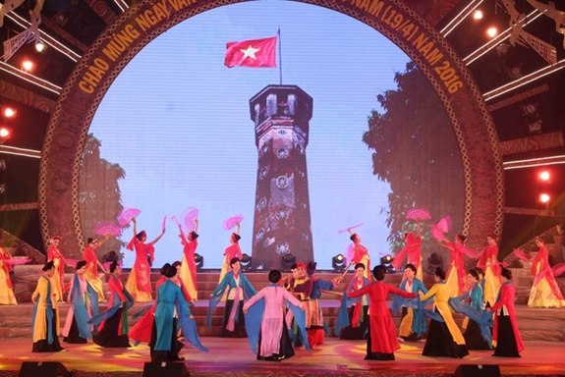
Thúc đẩy sự phát triển

Slide 11

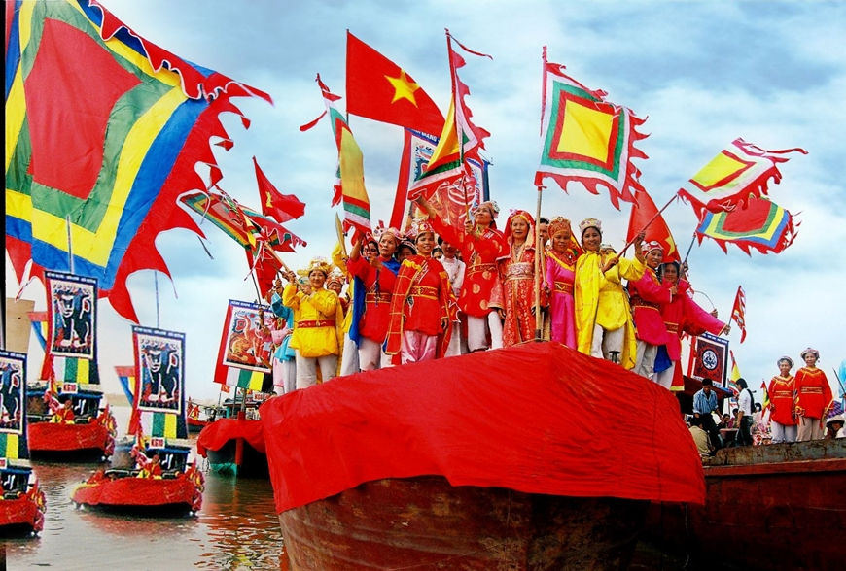
Mục tiêu của phát triển

Slide 12
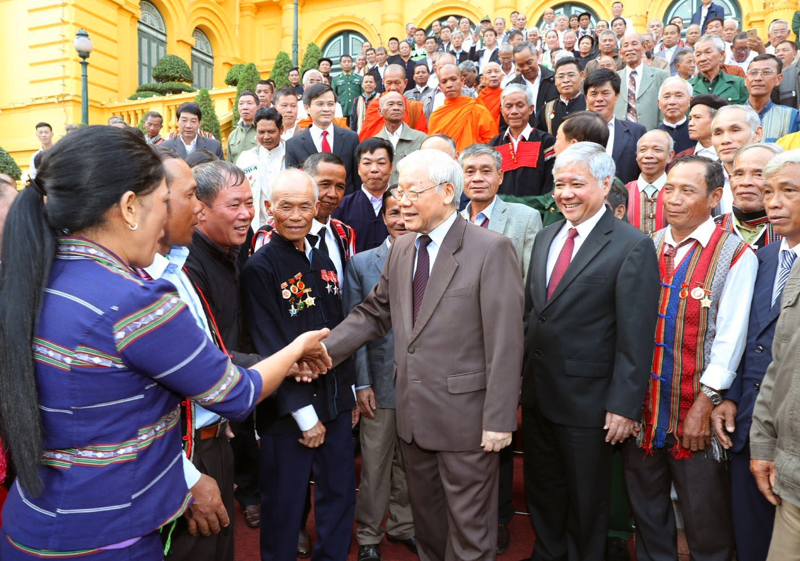
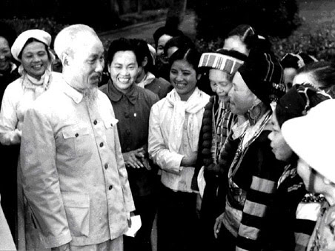
Bồi dưỡng phát huy nhân tố con người

Slide 13



Một số giải pháp để phát triển văn hóa

Slide 14
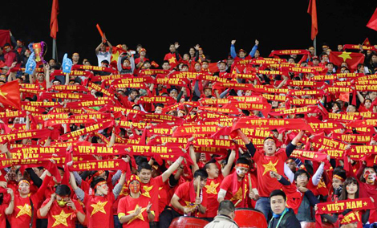
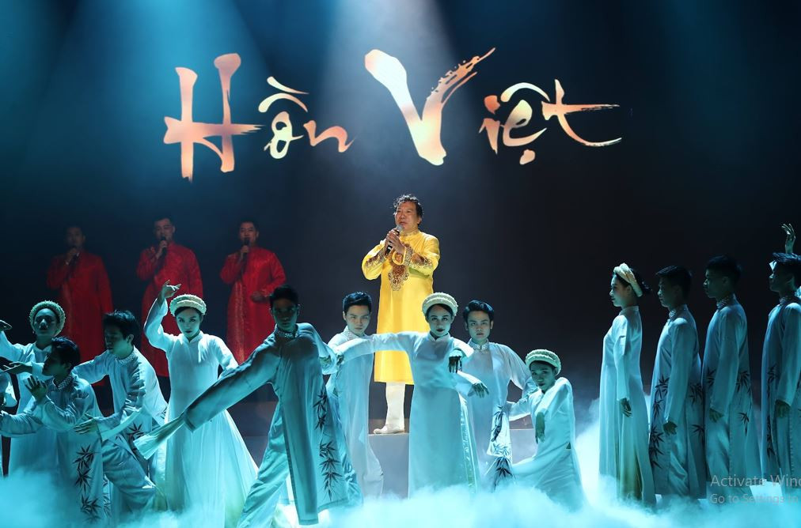
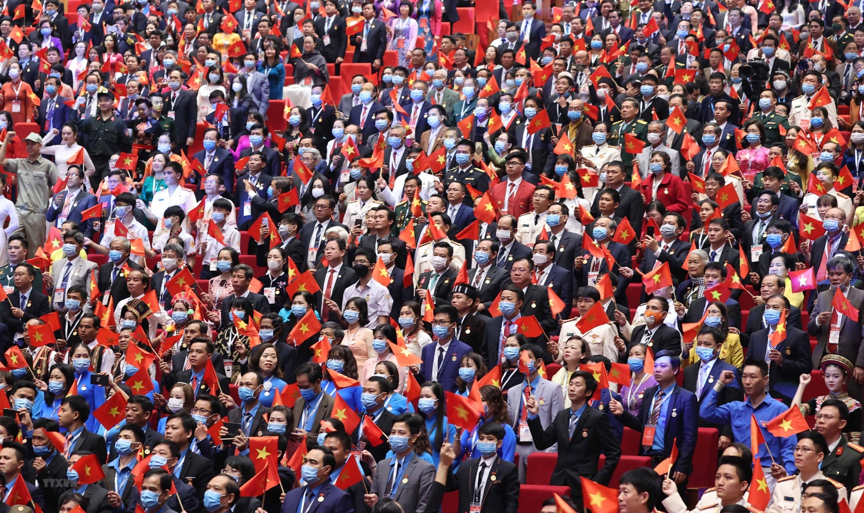

Slide 15
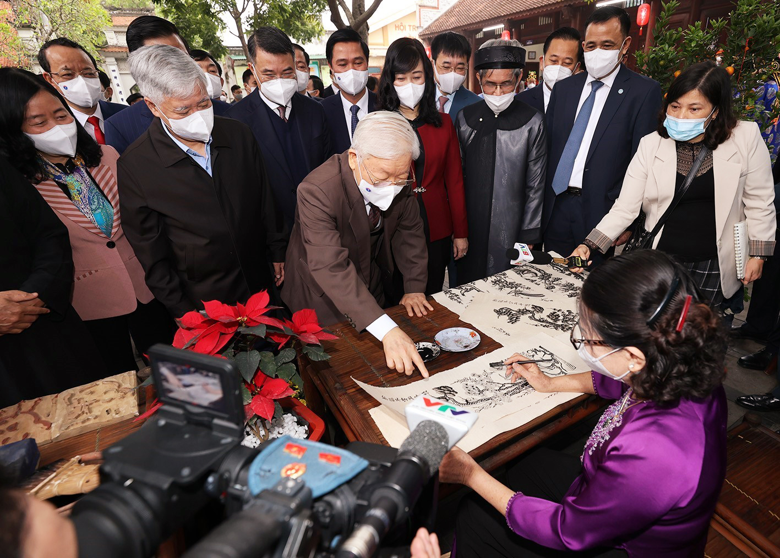
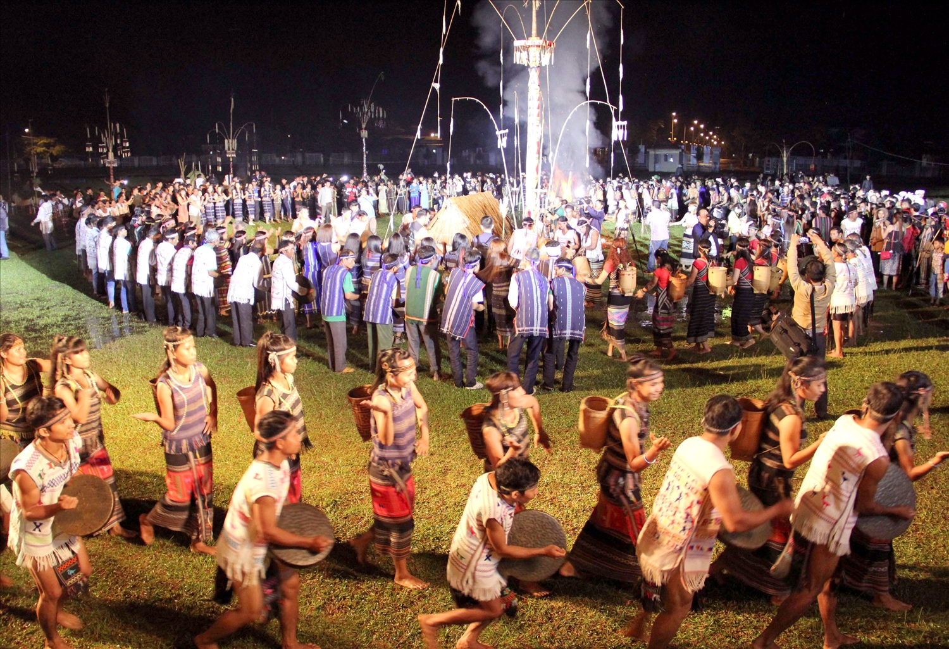
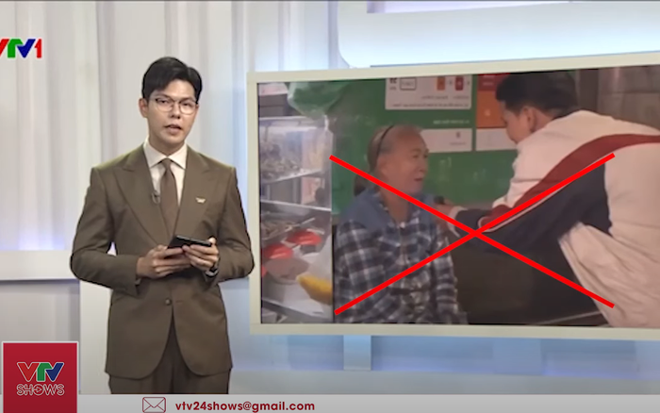

Slide 16
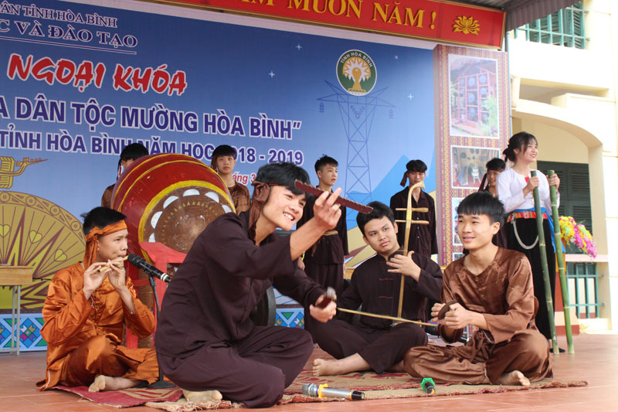
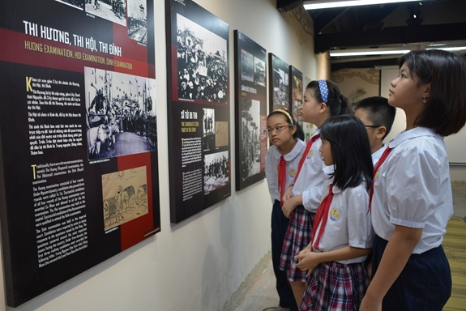
Liên hệ bản thân

Slide 17



Thanks for watching

